Slide 1


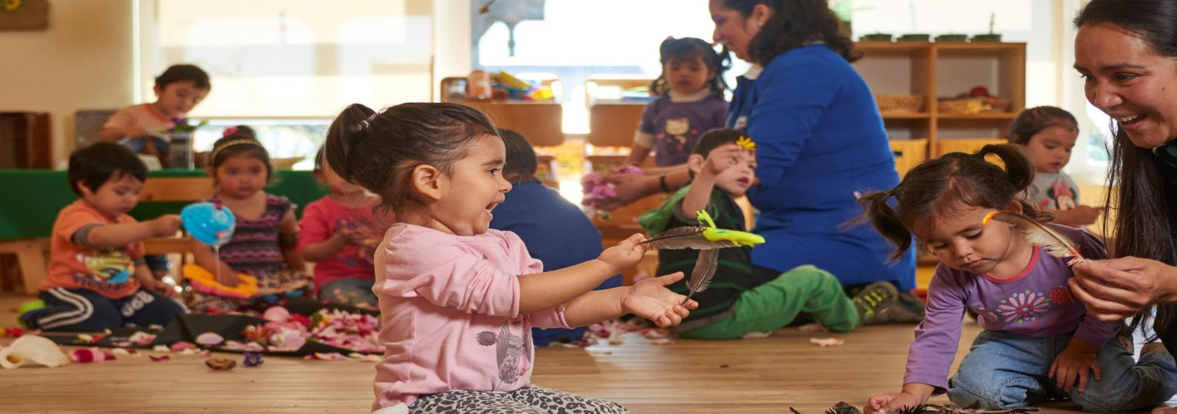
Guía para Equipos Educativos

Slide 2
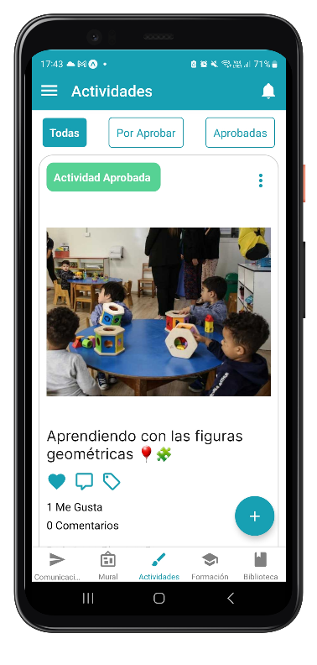
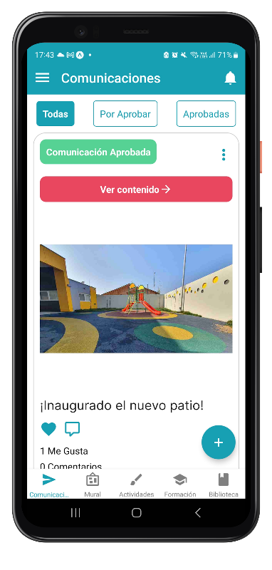
La plataforma
Busca:
Fortalecer el vínculo y la articulación entre las familias y los jardines infantiles.​
Compartir con la comunidad material audiovisual que incluye, recomendaciones, espacios diseñados para comunicarse, encuestas, espacios para la formación continua, entre otros.

Slide 3

Y se enmarca dentro del Plan de Reactivación Educativa y los énfasis técnicos institucionales:​
Aborda contenidos para estos ámbitos y se dispone como una herramienta de trabajo que facilitará la gestión de los equipos educativos.
Abordará temáticas relativas a la Planificación y Evaluación pedagógica.​
Se diseña para acompañar a los equipos educativos en la revinculación con las familias

Slide 4
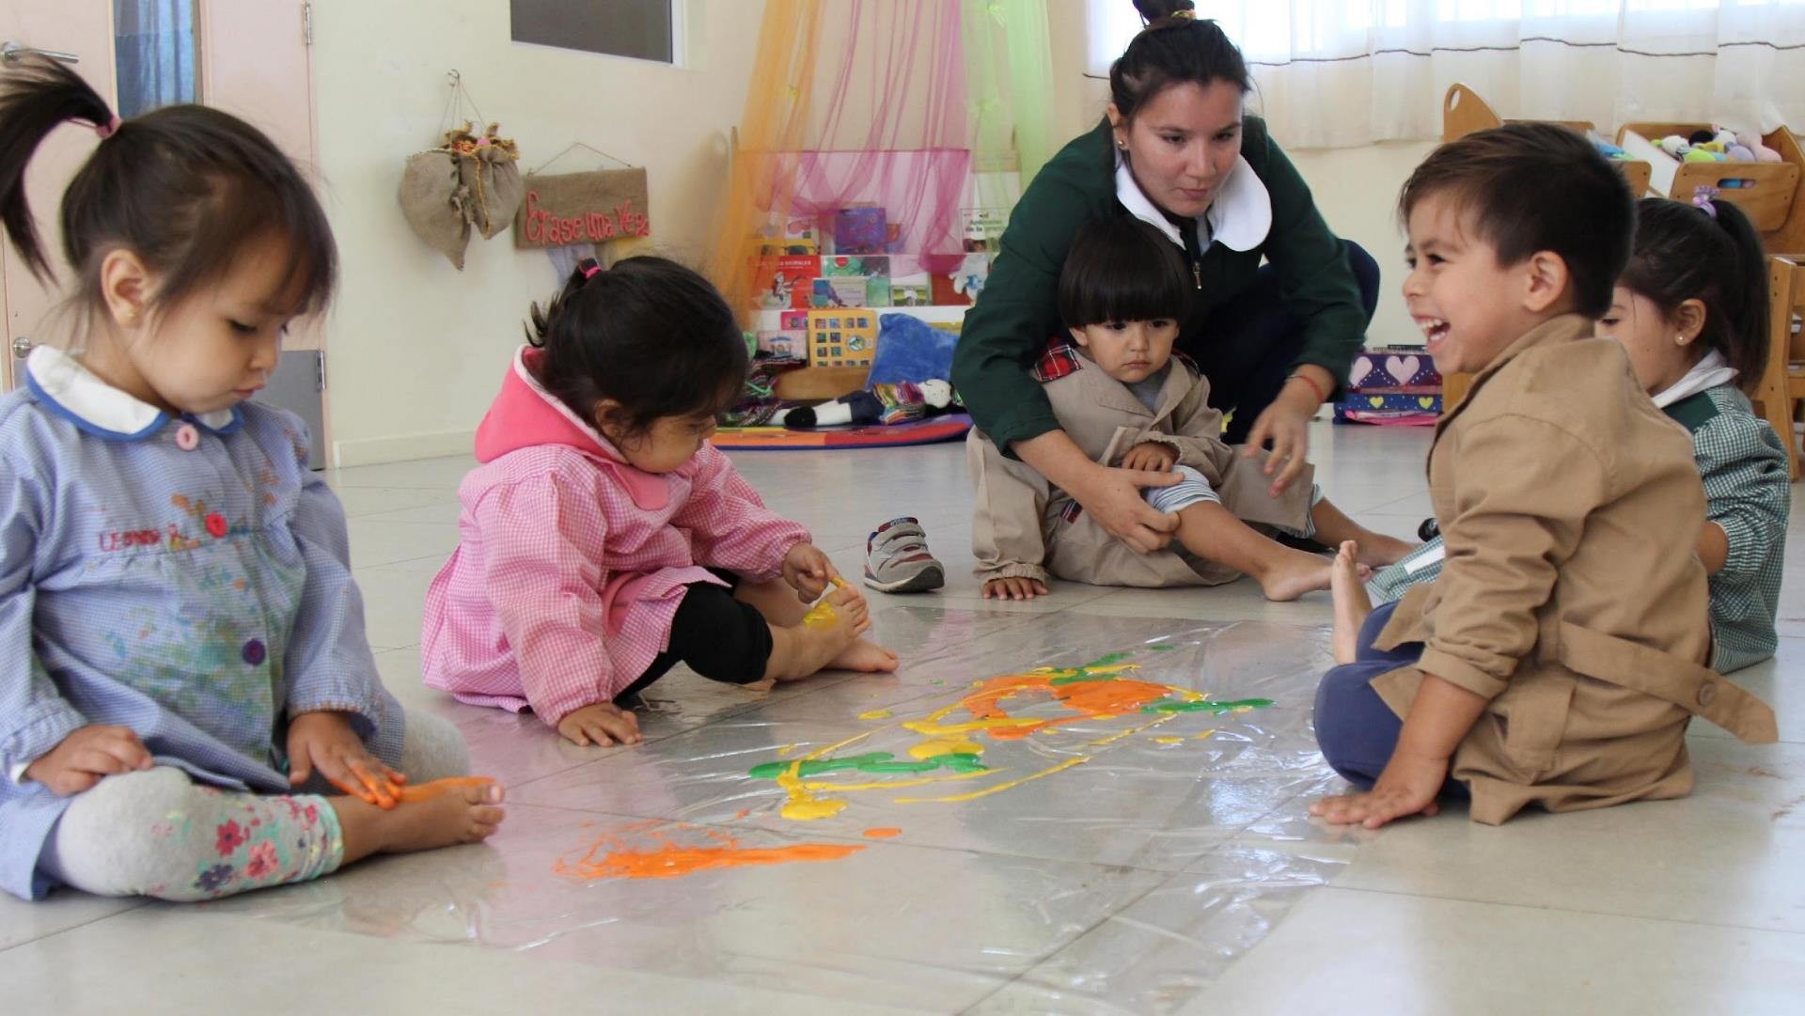
Antecedentes

Slide 5
Experiencia Actual con Mi Jardín JUNJI
Algunos números relevantes
+ 1.000
Jardines Infantiles
+ 80.000
Niños y niñas
+ 30.000
Familias
+ 3.000
Equipos Educativos
+ 3.000
Aulas
Rome
Notes:
No slide master

Slide 6
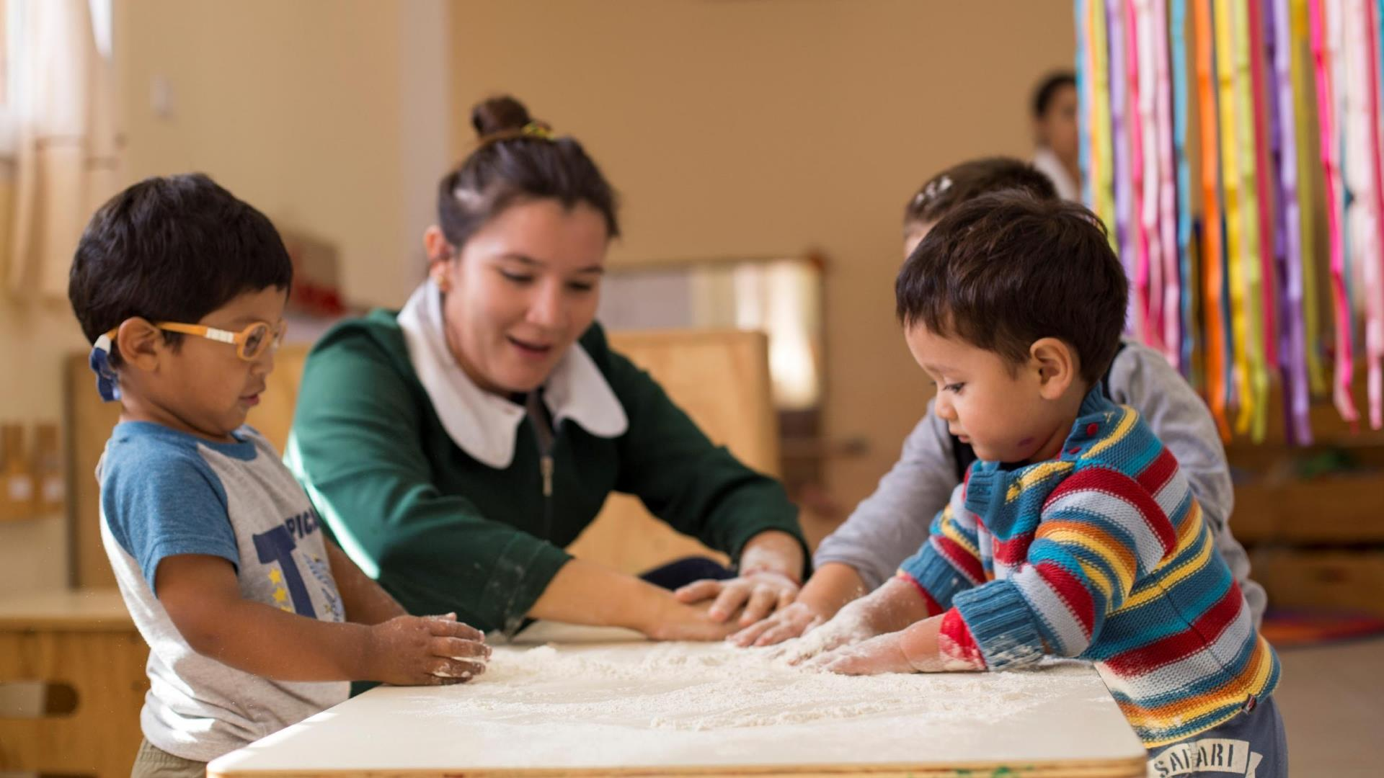
¿Cómo funciona?

Slide 7
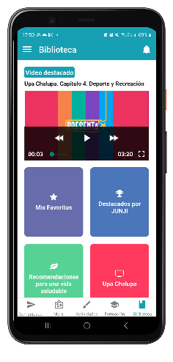

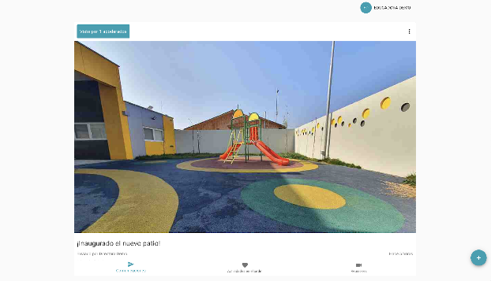
Aplicación Móvil y Panel Web
Panel Web
Aplicación
Para las familias y equipos educativos
Descargable en AppStore y PlayStore
Además, se pueden solicitar perfiles regionales para Asesores (desde DIRNAC), quienes pueden ver uso de la app en su respectiva región.
Acceso Directoras: https://panel.mijardinjunji.cl
Acceso Educadoras: https://educadoras.mijardinjunji.cl
Acceso Apoderados: https://apoderados.mijardinjunji.cl

Slide 8
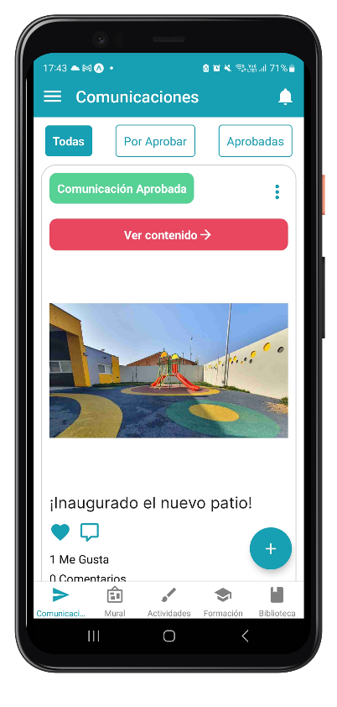
Comunicaciones
Comparte información con las familias
Permite comunicarte rapidamente con las familias del aula donde trabajas.
Previo al envío, la Directora/Encargada debe aprobarla.
Puedes revisar quién ha leído la comunicación.
Pueden adjuntar documentos como PDF, Word, etc (menores a 10mb)

Slide 9
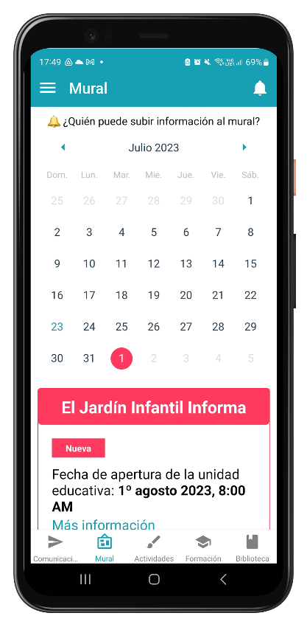
Mural
El clásico diario mural del jardín, ahora digital
Comparte información relevante de forma calendarizada.
Ideal para, anuncios de apertura o cierre de unidad educativa, saludos de cumpleaños, eventos varios, etc.
Fomenta la comunicación y participación.

Slide 10
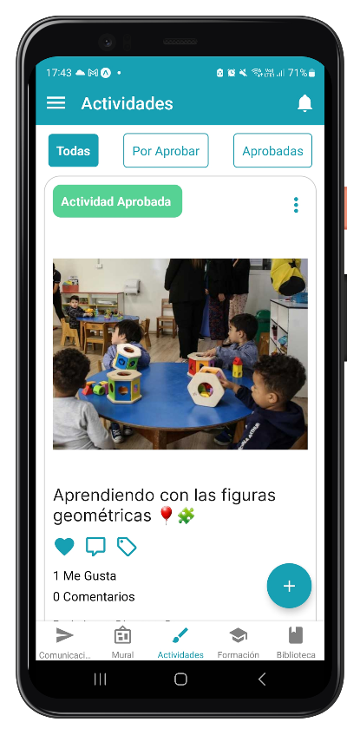
Experiencias Educativas
Comparte experiencias educativas de niños y niñas en el jardín infantil
Pueden compartir experiencias educativas realizadas en el jardín infantil, en las que se etiquetan a los párvulos participantes.
Sólo los apoderados de los niños y niñas etiquetadas reciben dicha experiencia educativa, resguardando de esta manera la intimidad de los párvulos..
Esta función de app, permitirá contar con registros para genera Trayectoria de Aprendizajes de los niños y niñas, seleccionando Núcleo y Objetivo de Aprendizaje de las Bases Curriculares.
Posibilidad de adjuntar fotografías.
Las familias reciben dicha experiencia educativa y pueden dar Me Gusta

Slide 11
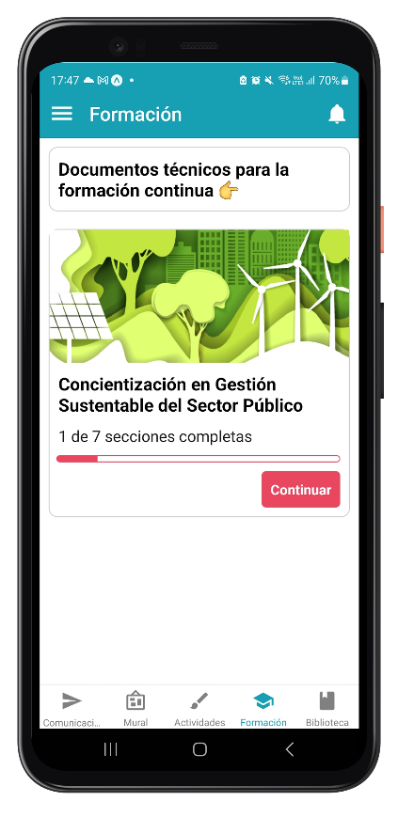
Autoformación
Cursos y materiales para fomentar el crecimiento profesional y la formación continua
Cursos presentados en cápsulas breves.
Materiales técnicos diseñados (documentos, cápsulas) para acompañar a los equipos educativos.
Permitirá hacer seguimiento al progreso.

Slide 12
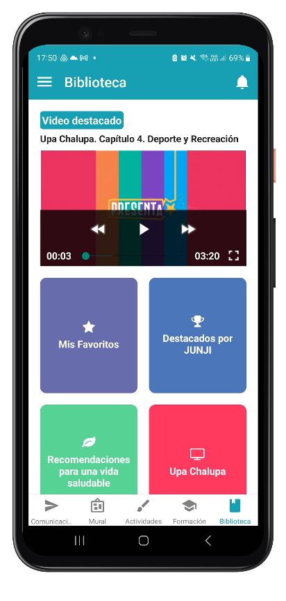
Biblioteca Virtual
Comparte recursos pedagógicos con las familias y la comunidad
Repositorio con Documentos (Videos y PDF), donde las familias tienen acceso a Cuentos Infantiles, Videos, experiencias educativas,, otros.
Repositorio donde la comunidad podrá acceder a generación técnica institucional y de la institucionalidad.
Abierta para todo público. Incluso para quienes no tienen cuenta asociada a un jardín infantil.

Slide 13


Puesta en marcha

Slide 14
¿Qué se requiere para iniciar el uso de la aplicación?
Se siguen 3 pasos
Directoras
Educadoras
Apoderados
Creadas por JUNJI
Invitadas por la directora
Usan Código de la Sala de su niño o niña
JUNJI se encarga de crear la cuenta de la directora de cada establecimiento. La directora podrá ingresar desde su Panel en https://panel.mijardinjunji.cl o descargando la App Mi Jardín JUNJI ingresando su correo electrónico institucional y los primeros 6 dígitos de su RUT de contraseña, o la contraseña que haya definido posteriormente.
Directoras invitan a las educadoras a sus correos electrónicos desde sección Mi Jardín de su Panel o App.
Educadoras agregan a los niños y niñas de sus respectivas salas e invitan a los apoderados compartiendo con ellos el Código de la Sala, el cuál ellos deben ingresar en la App en la sección Ingresar Código.

Slide 15
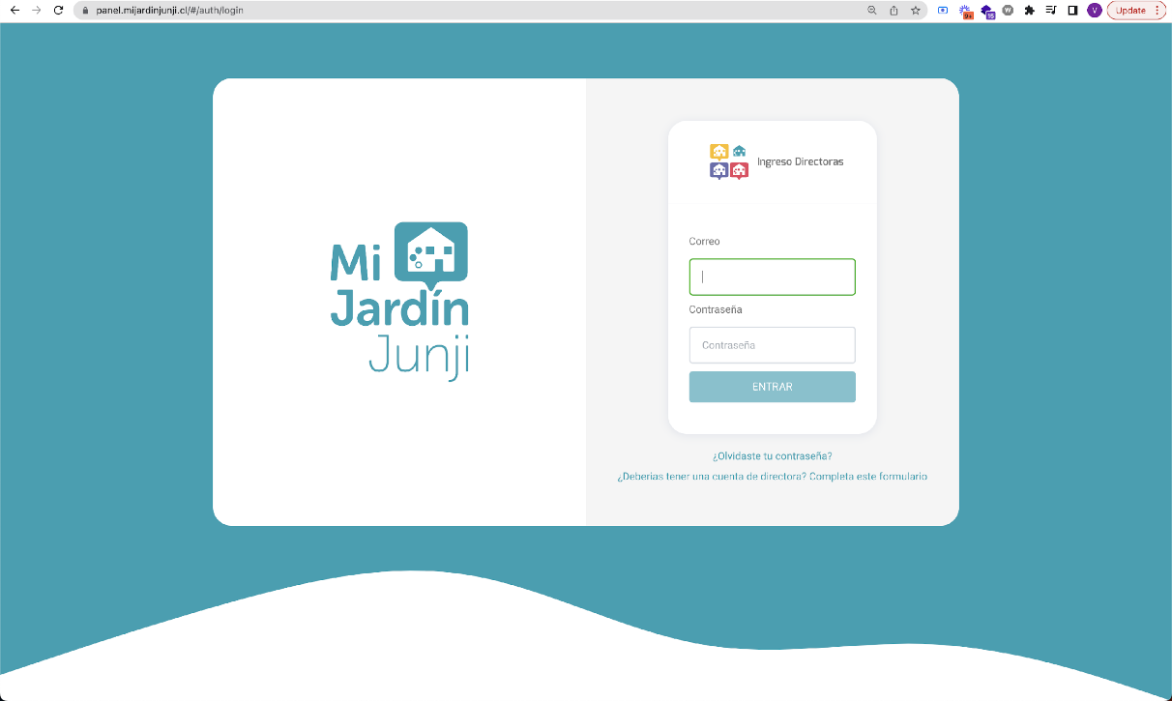
1. Flujo Directoras
Ingresar a https://panel.mijardinjunji.cl e ingresar correo institucional y contraseña (primeros 6 dígitos RUT si no la ha cambiado)

Slide 16
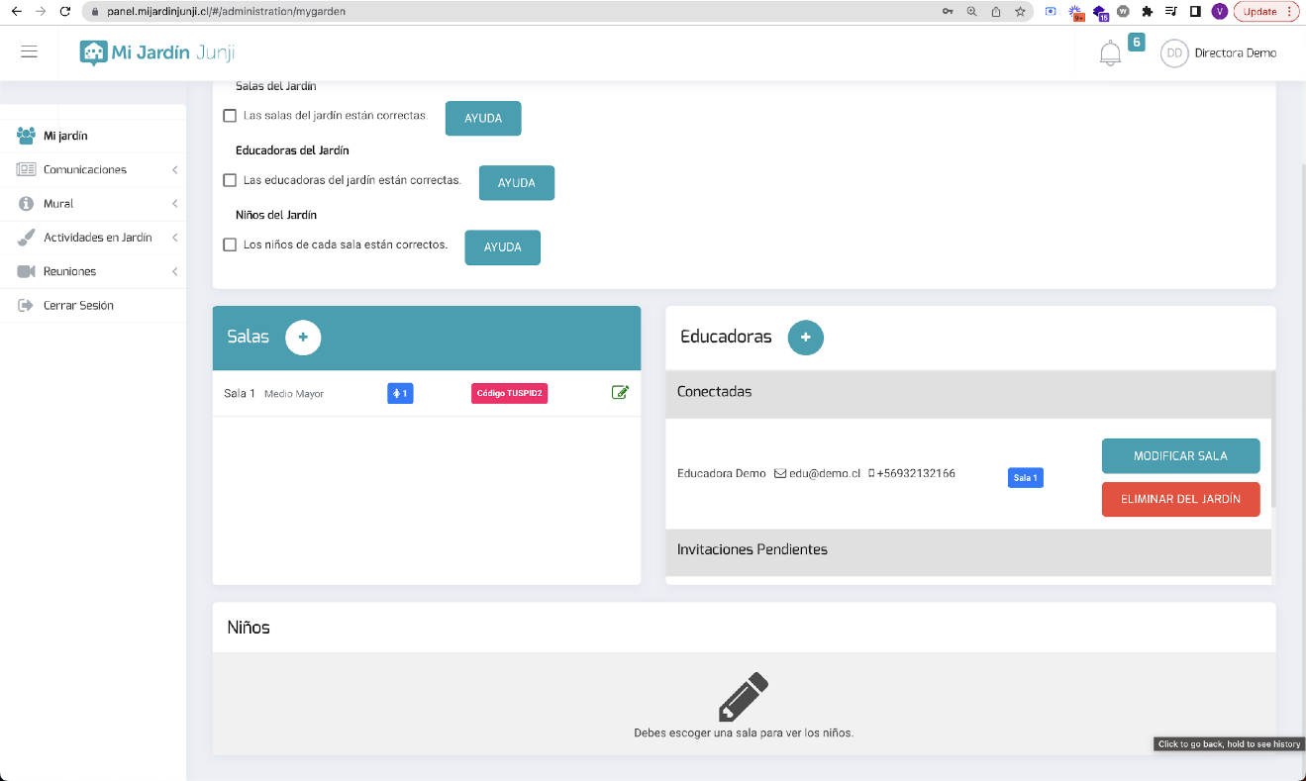
1. Flujo Directoras
Ir a sección Mi jardín, crear salas con botón (+) e invitar educadoras con botón (+)
1
2
3

Slide 17
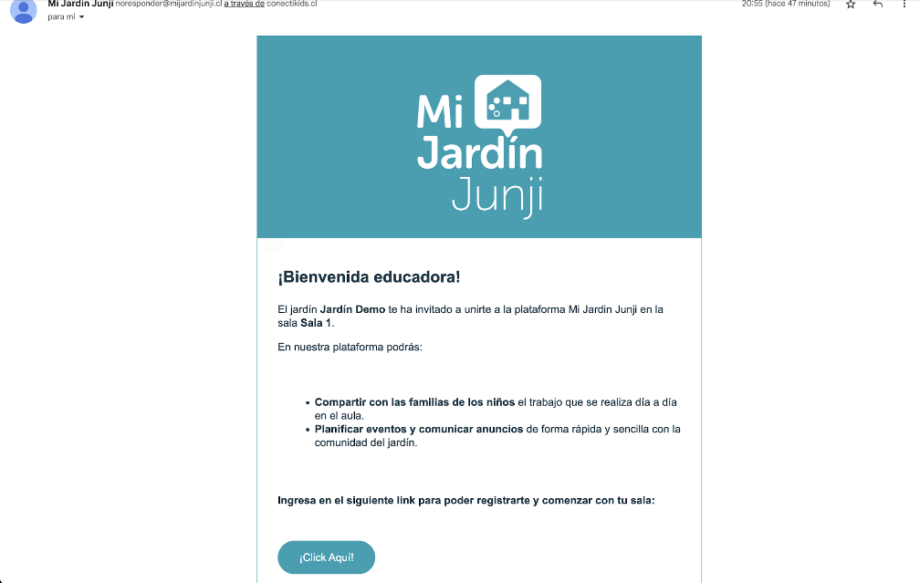
1. Flujo Directoras
Educadoras recibirán un correo como este, en el cual deben presionar el botón ¡Click Aquí! para completar su registro (revisar Carpeta No Deseados o SPAM en caso de no recibirlo)
1

Slide 18
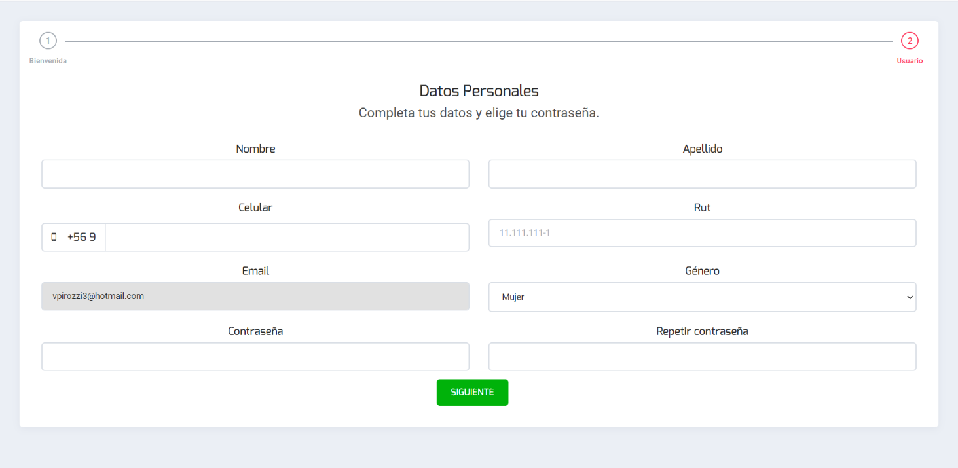
2. Flujo Educadoras
Abren la invitación de la directora, completan sus datos y ya podrán ingresar a la App.

Slide 19
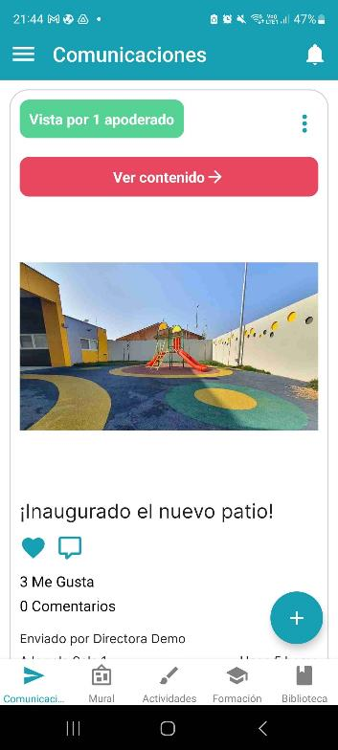
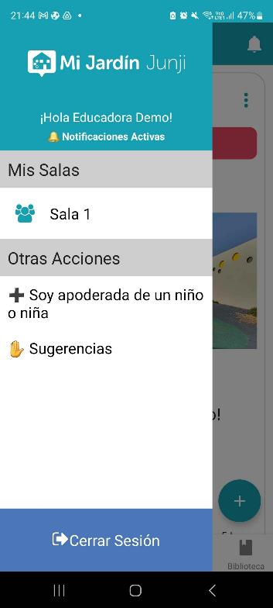
2. Flujo Educadoras
Al ingresar a la App, presionando en ícono superior izquierdo verán sus salas, y pueden presionarla para ver el detalle.
1
2

Slide 20
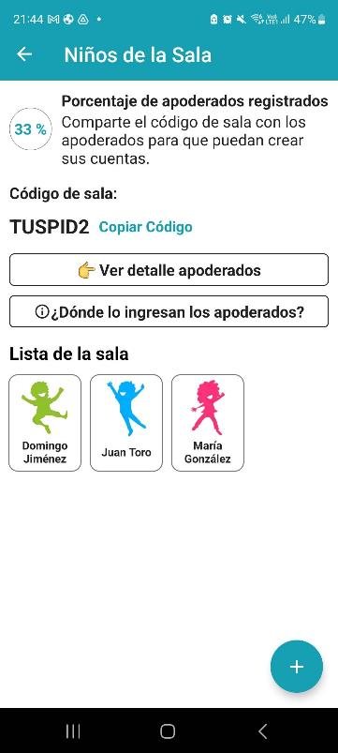
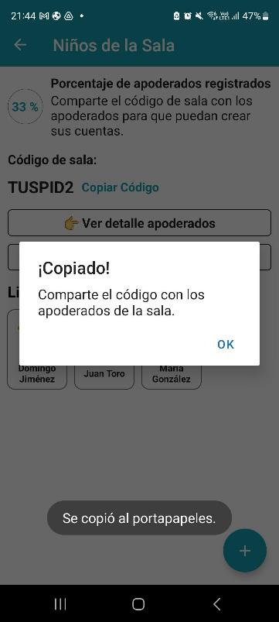
2. Flujo Educadoras
Podrán agregar niños y niñas con el botón (+), y revisar el Código de Sala para invitar apoderados
2
1

Slide 21
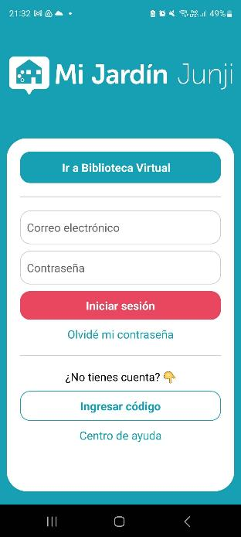
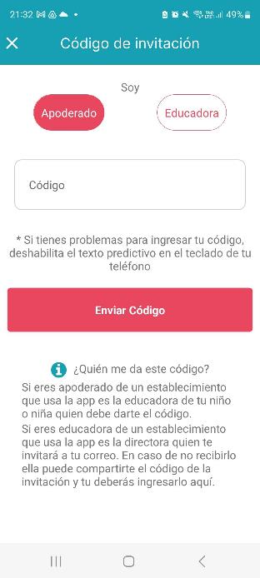
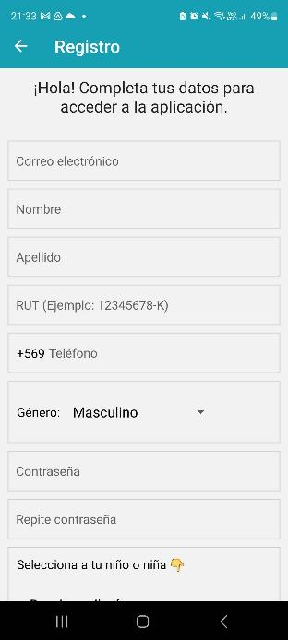
3. Flujo Apoderados
Presionan Ingresar Código, escriben el código y completan su registro
2
1

